Slide 1
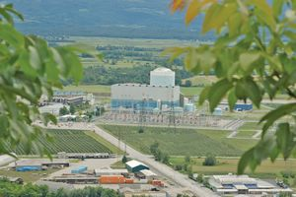
ENERGETIKA

Slide 2
Energetski viri
Poznamo različne vire:
- Primarni viri:premog,nafta,zemeljski plin,vodne energije,jedrske energije,jedrsko gorivo,veter in sonce
- Sekundarni viri:električna in toplotna energija
Delimo jih na obnovljive in neobnovljive
-nekatere uporabljamo v naravi obliki npr. premog
nekatere nekateri pa spreminjajo v elektriko

Slide 3
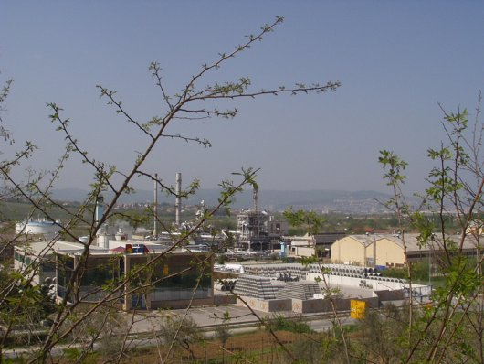
UPORABNIKI
v industriji
v prometu
v gospodinjstvu
energija,ki pride neposredno do uporabnika in jo koristi za svoje potrebe imenujemo končna energija

Slide 4
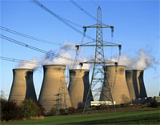
POMEN POSAMEZNIH ENERGIJSKIH VIROV
V preteklosti so imeli največji pomen trda goriva (les in premog)
Pomen premoga je zelo upadel, saj imamo na voljo slabše vrste premoga ki, vsebujejo veliko škodljivih snovi.

Slide 5
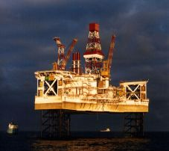
Porasel je pomen tekočih goriv (nafte in naftni derivatov) in tudi plinastih goriv.

Slide 6
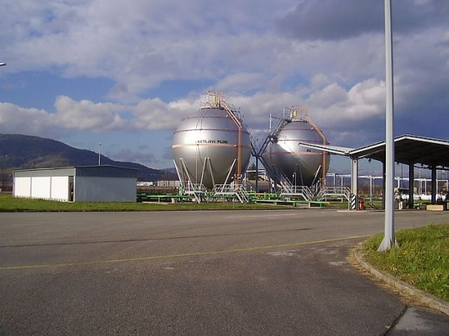
zemeljski plin vse bolj pomembna oblika goriva ne vsebuje škodljivih primesi

Slide 7
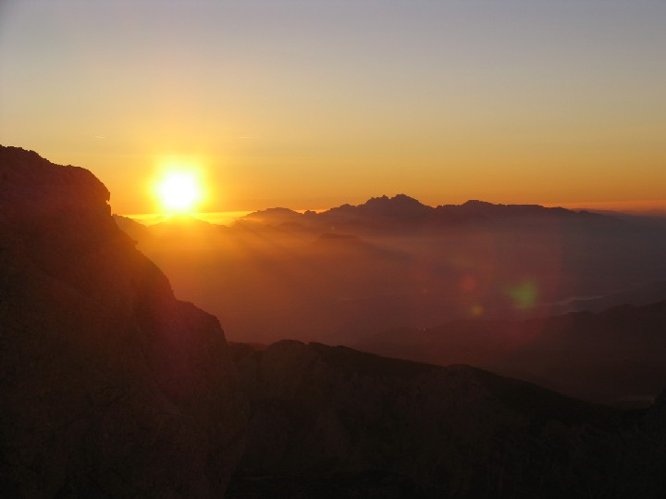
Pomen tako imenovanih alternativnih energijskih virov (uporaba sončne energije, vetra ipd.), je ostal skoraj neznaten. V tem primeru zelo zaostaja za najbolj razvitimi evropskimi državami.

Slide 8
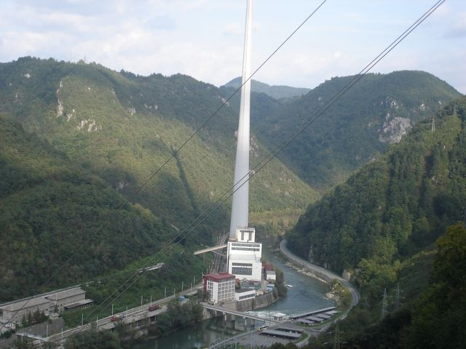
ELEKTRARNE
jedrske elektrarne
Termoelektrarne
hidroelektrarne

Slide 9
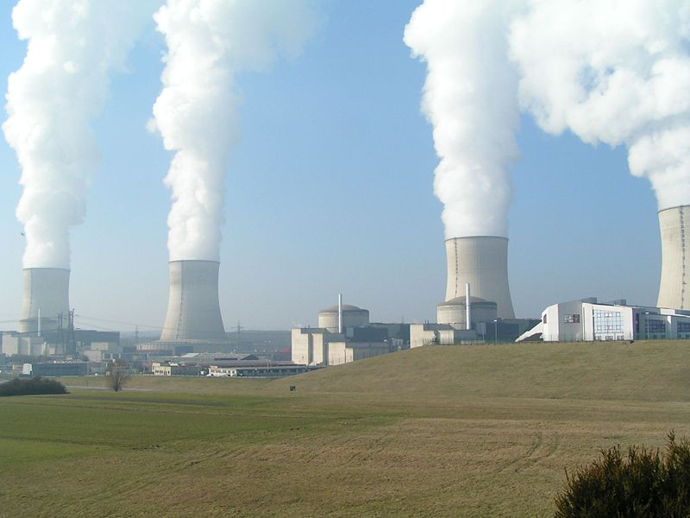
Jedrska elektrarna
Krško
Zgradili so jo že v nekdanji Jugoslaviji skupaj s srednjo Hrvaško. Zato še danes del energije na Hrvaško.
Velik problem te elektrarne je nerešeno vprašanje skladiščenja jedrskih odpadkov.

Slide 10
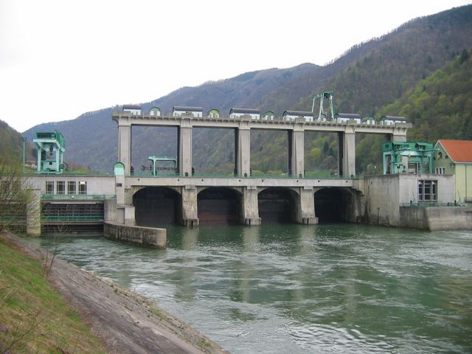
HIDROELEKTRARNE
Imamo jih na treh rekah: Dravi, Savi in Soči, ker si sledijo druga za drugo govorimo o verigi hidroelektrarn.
V Sloveniji so že najboljše možnosti izkoriščene.

Slide 11
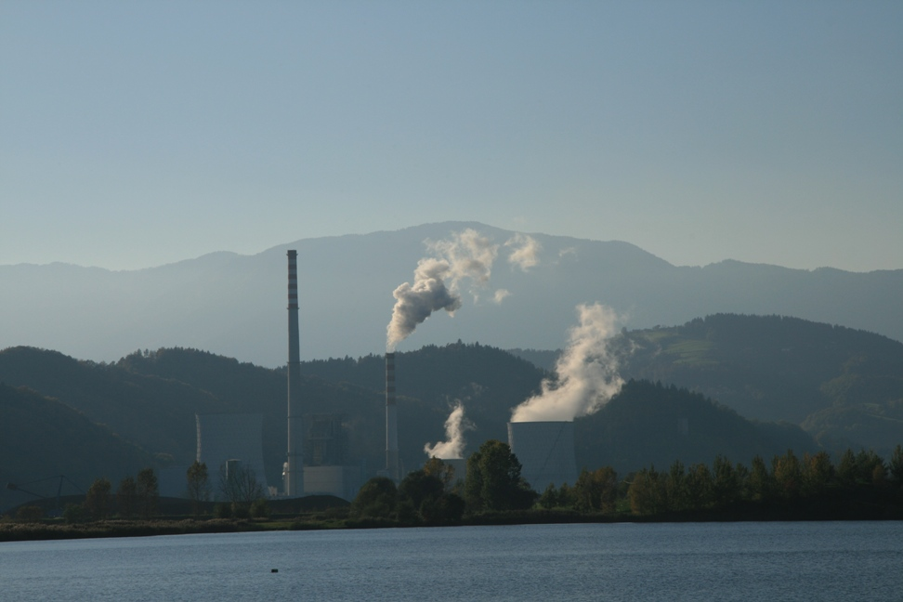
TERMOELEKTRARNE
Največje termoelektrarni sta termoelektrarna Šoštanj in termoelektrarna
Trbovlje
Uporabljata domač lignit in rjavi premog. Zaradi tega zelo onesnažujeta okolje

